Slide 1
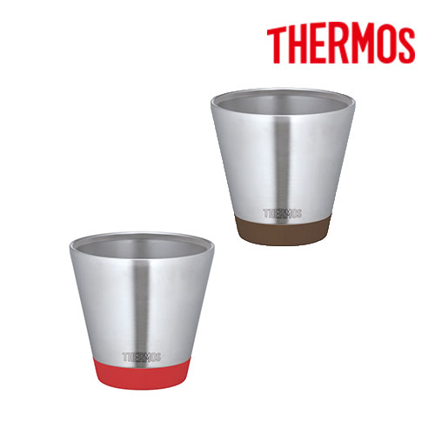
【提案書】
サーモス 真空断熱カップ 400ml
特徴
400mlサイズの真空断熱ステンレスカップです。保冷効果も高い上に口当たりも優しく、また食洗機対応可能なため非常に使い勝手の良いアイテムです。記念用や物販用にもおすすめです。
納期
納期スペース
仕様
生産国 : 中国
お見積
お見積りスペース

